Slide 1
মাল্টিমিডিয়া শ্রেণিতে স্বাগত

Slide 2
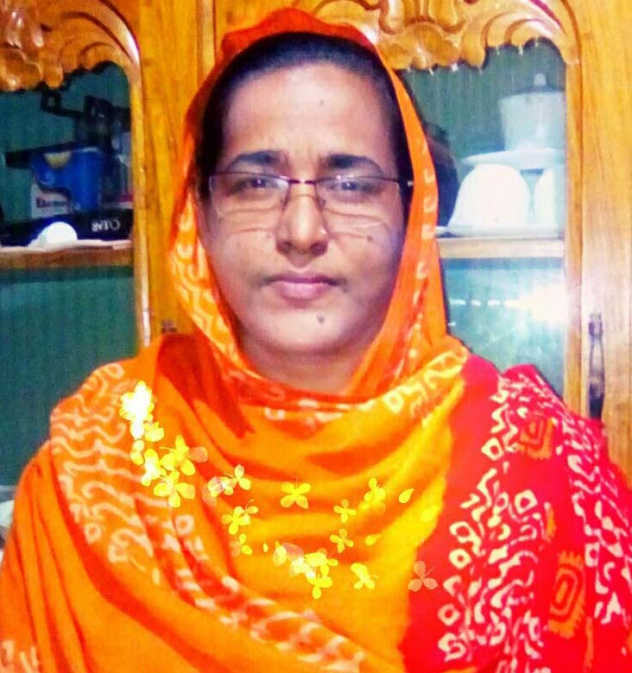
পরিচিতি
সাদিয়া আফরিন সহকারী শিক্ষিকা দৌলতপুর বহুমূথী উচ্চ বিদ্যালয় বেলকুচি,সিরাজগঞ্জ । 01726502038 safrinmadha@gmail.com
৬ষ্ঠ-শ্রেনী
বিষয়-বাংলা ১ম পত্র
সাধারণ পাঠ- কবিতা
বিশেষ পাঠ – জন্ম ভূমি।
তাং ২২/02/২০১8ইং

Slide 3
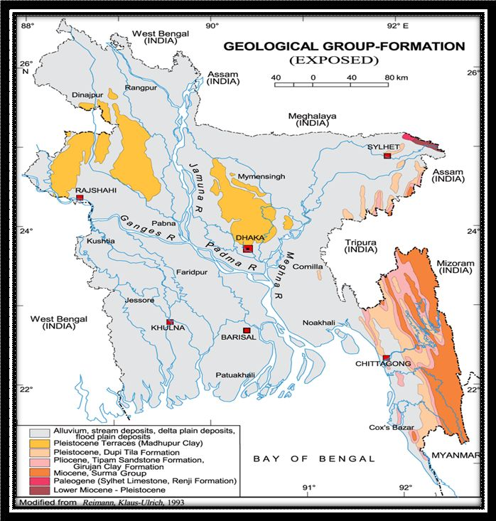
পূর্ব জ্ঞান যাচাই

Slide 4
আজকের পাঠ
জন্ম ভূমি

Slide 5
শিখন ফল
১
কবি পরিচিতি লিখতে পারবে |
২
৩
কবির শেষ ইচ্ছা ব্যাখ্যা করতে পারবে |
বিভিন্ন শব্দ অর্থ লিখতে পারবে |

Slide 6
কবি পরিচিতি
জন্ম
১৮৬১
নোবেল পুরষ্কার
১৯১৩
নোবেল পুরষ্কার
গীতাঞ্জলী
মৃত্যু:
১৯৪১

Slide 7
একক কাজ
রবিন্দ্রনাথের জন্ম কত সালে?

Slide 8
আর্দশ পাঠ

Slide 9
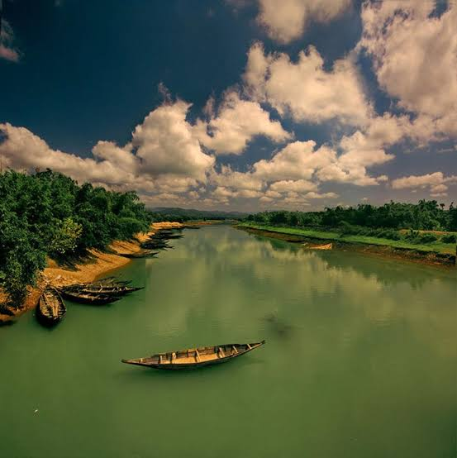
বাংলাদেশের প্রাকৃতিক দৃশ্য

Slide 10
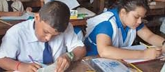
জোড়ায় কাজ
শব্দ..................অর্থ
সার্থক...........
জনম............
মুদব……..

Slide 11
সরব পাঠ

Slide 12
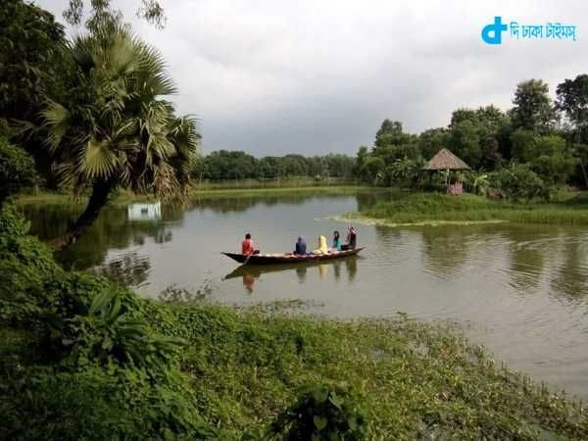
শস্য শ্যামল বাংলাদেশ
গ্রাম বাংলার প্রাকৃতিক দৃশ্য

Slide 13
দলীয় কাজ
কবির শেষ ইচ্ছা কী? সংক্ষেপে লিখ।

Slide 14
মূল্যায়ন:
কবির মন আকুল হয় কিসে?
(ক) চাঁদের আলোয় (খ) গাছের ছায়ায় (গ) ফুলের গন্ধে (ঘ) জন্মভূমির আলোয়
কবির শেষ ইচ্ছা কি?
(ক) জন্মভূমিতে শেষ নি:শ্বাস ত্যাগ করার (খ) দেশ ত্যাগ করার (গ) দেশের মানুষের কথা ভাবা

Slide 15
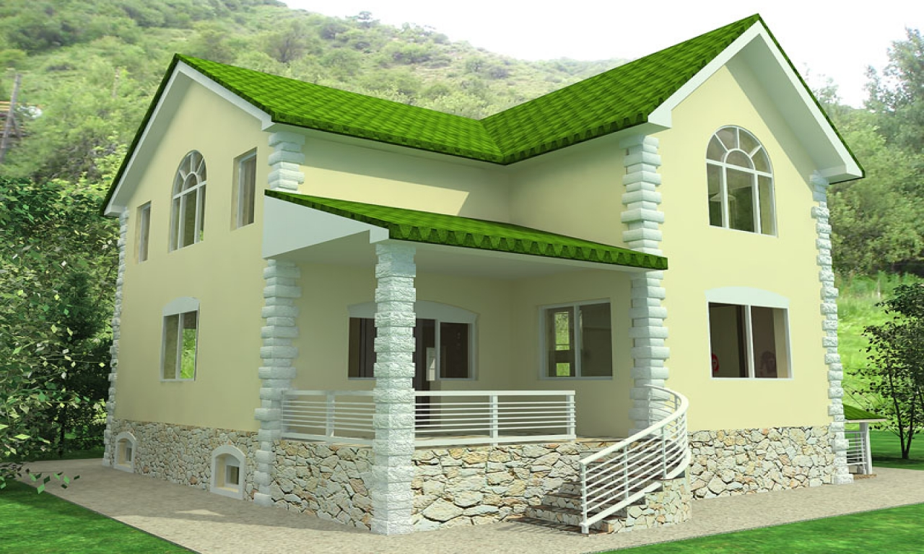
বাড়ীর কাজ:
জন্মভূমিকে রানি সন্মোধন করার যৌক্তিকতা ব্যাখা কর।

Slide 16
সবাইকে
ধন্যবাদ

